Slide 1
Pemeringkatan, internasionalisasi, dan integritas akademik di Universitas
Psychologie
Rizqy Amelia Zein
Ludwig-Maximilians-Universität München
Universitas Airlangga, Surabaya

Slide 2
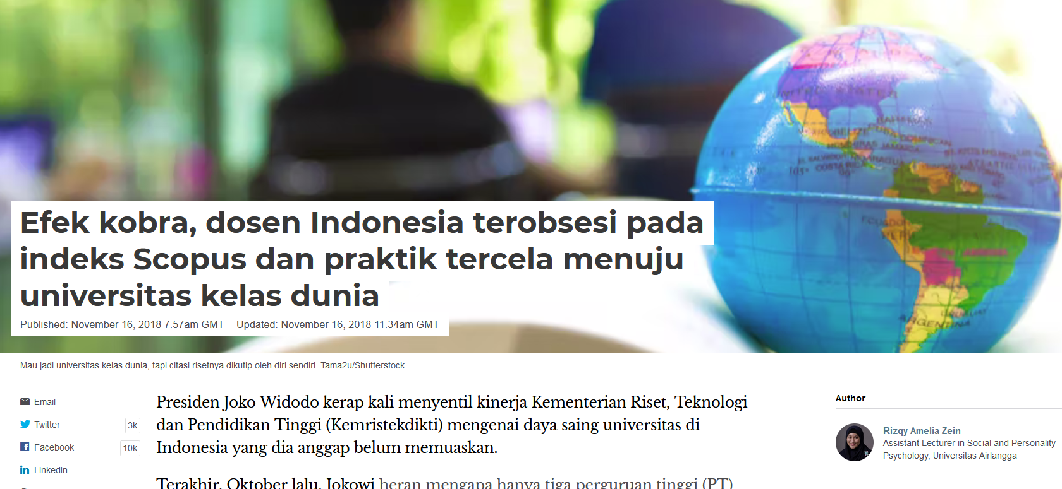
Baca artikelnya disini.

Slide 3
1. Menterjemahkan „Internasionalisasi“ menjadi kebijakan tata kelola pendidikan tinggi di Indonesia

Slide 4
Bagaimana terjemahan kebijakan internasionalisasi PT?
Respon pemerintah terhadap tuntutan internasionalisasi cenderung arbiter.
Surat Edaran Dirjen Dikti No. 152/E/T/2012 tentang kewajiban publikasi karya ilmiah.
Mulai ada wacana internasionalisasi sebagai reform agenda dan indikatornya adalah pemeringkatan universitas (Quacquarelli Symonds – QS), namun tidak ada kebijakan tertulis yang jelas soal pathway internasionalisasi universitas dalam skala nasional.
Kemenristekdikti (2014-2019) menyediakan dana world class university (WCU) untuk PTN-BH yang ditunjuk.
Pembaruan sistem penilaian angka kredit (PAK) dosen yang memuat syarat penerbitan artikel di jurnal internasional dengan kriteria tertentu.
Pemeringkatan universitas diekspansi dan dana WCU diberikan kepada 16 PTN-BH, dan 5 diantaranya masuk QS world university ranking top 500 (sumber).

Slide 5
Bagaimana terjemahan.. (cont‘d)
Peran pemerintah (i.e. Kemenristekdikti (2014-2019) dan selanjutnya Kemendikbud (2019-2024) adalah menerjemahkan „langgam“ global menjadi prinsip tata kelola pendidikan tinggi.
...dengan harapan, Indonesia bisa berkontribusi dalam diskursus mengenai pendidikan tinggi, riset, dan inovasi di tingkat global.
Ini menunjukkan pandangan yang insular.
„..the university elite represents themselves as agents of a culture that appears benign, universal, democratic and symbolic. This is a culture in which anyone can be included. However, they are actually representatives or agents of the global market. They might think they are representing a universal cosmopolitan culture, but in fact they are representing global interests.” (Shakiyya, 2022).
Pertanyaannya:
Apakah kebijakan ini berkelanjutan?
Apakah pemerintah mengerti dan memitigasi unintended consequences dari kebijakan tersebut?

Slide 6
2. Pemeringkatan dan bibliometrik

Slide 7
Apa masalahnya?
Pemeringkatan universitas cenderung mengandung halo effect.
Akibatnya, hanya sekadar bisa diterjemahkan, „..seberapa dekat universitas anda dengan Harvard?“ (Harvard-o-meter).
Cenderung bias pada universitas yang non-Anglo Saxon.
Sejauhmana indikator yang ditetapkan lembaga pemeringkatan benar-benar mengukur yang ingin diukur?
QS menggunakan survei reputasi universitas kepada sejumlah akademisi yang dipilih (peer-survey – sehingga universitas diminta mengajukan peer-list) sebagai indikator dengan bobot yang paling besar.
Kalau betul daftar yang dikeluarkan lembaga pemeringkatan benar-benar mencerminkan universitas kelas dunia, seharusnya, lembaga yang berbeda akan menghasilkan luaran pemeringkatan yang cenderung serupa (=prinsip robustness).
...meskipun metodenya berbeda.

Slide 8
Apa masalahnya... (cont‘d)
Basis data pustaka seperti Scopus, PubMed, PsychNet, Web of Science, dst. awalnya digunakan sebagai:
„...katalog tempat Pustakawan „berbelanja“ jurnal untuk dilanggan.“
Sejak kapan „katalog“ tempat Pustakawan „berbelanja“ menjadi ukuran kualitas riset?
Jumlah kutipan (sitasi) dianggap sebagai ukuran kinerja riset, padahal...
Jumlah sitasi artinya „berapa kali artikel „disebut“ dalam artikel ilmiah yang lain.“
Ketika artikel dikutip artinya informasi dalam artikel tsb: 1) dibantah, 2) sekadar dicatat, 3) dibahas, 4) diaplikasikan, atau 5) didukung oleh artikel yang mengutip.
Sehingga bisa saja tone-nya mengekspresikan.. 1) tone negatif, 2) ketertarikan, 3) perbandingan, 4) penggunaan, 5) pembuktian (Asknes, et al., 2019).
Oleh karena itu, indeks-indeks seperti ini perlu konteks.

Slide 9
3. Respon individu

Slide 10
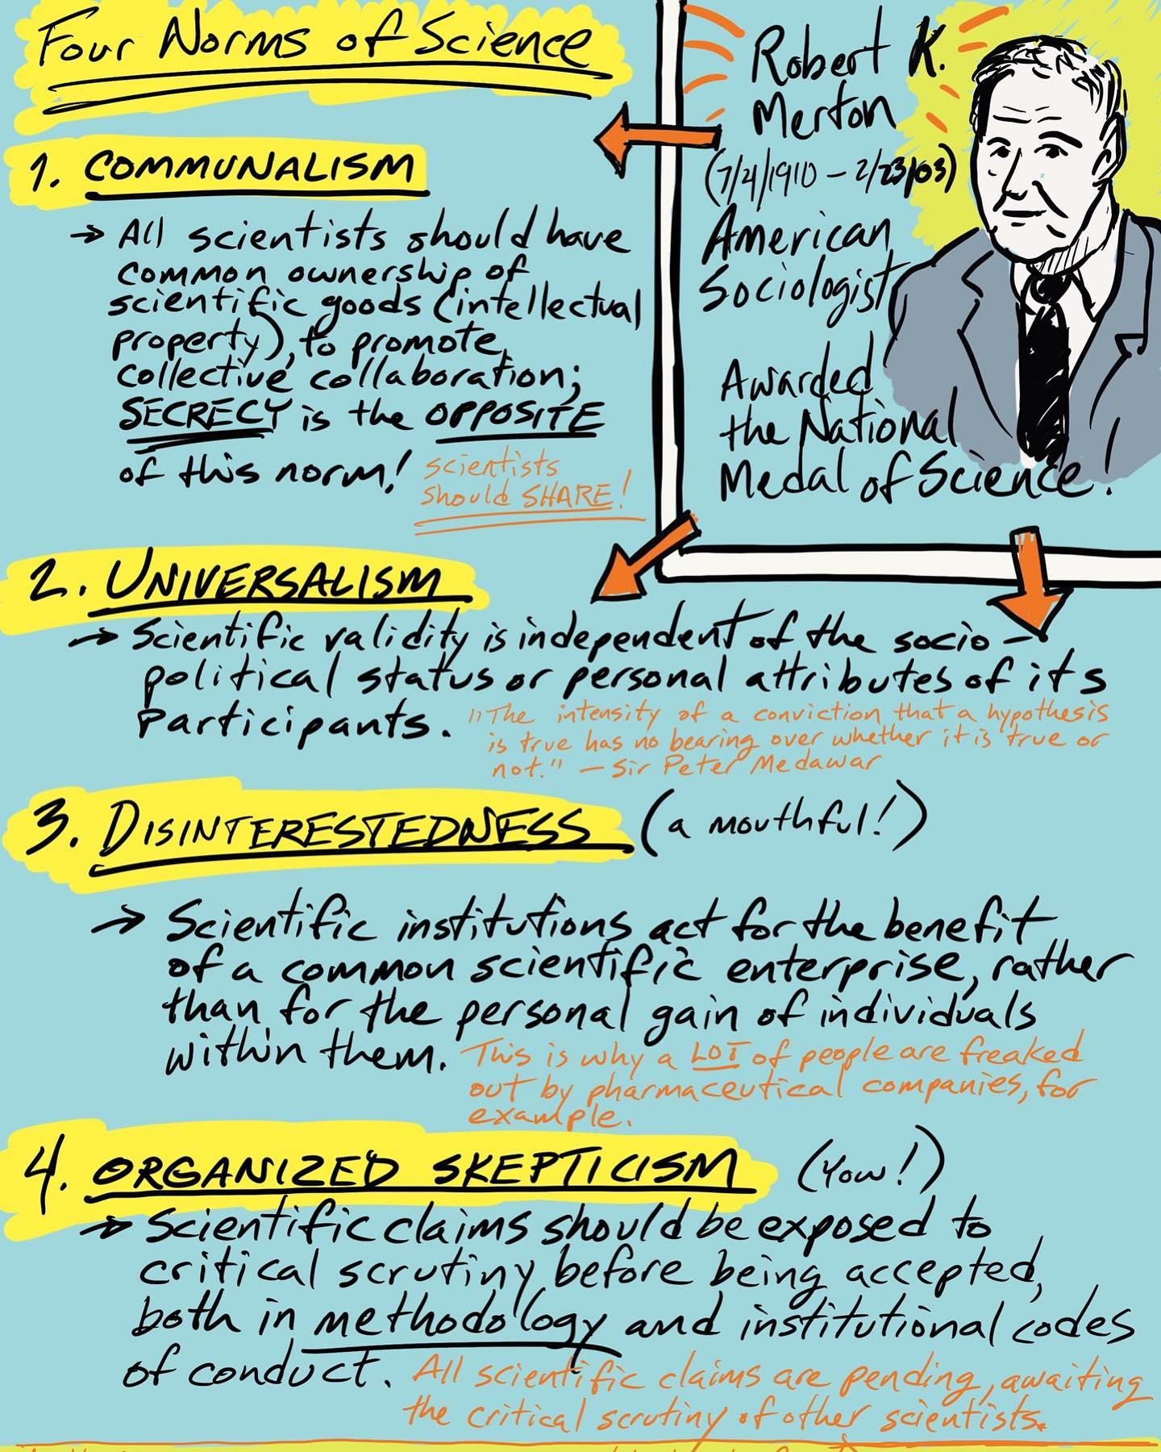
Merton‘s scientific norms
Apa sebenarnya yang dimaksud dengan scientific norms?
Apakah translasi „world class university“ sejalan dengan scientific norms?
Sumber: Circle of Willis

Slide 11
Overjustification effect
Overjustification effect (atau dalam mikroekonomi disebut sebagai motivational „crowding out“) terjadi ketika:
Ada insentif yang sifatnya monetary dan tunai (langsung) agar individu melakukan perilaku tertentu.
Individu merespon dengan melakukan „tugas“ tersebut secara efisien, namun kualitasnya cenderung lebih buruk, daripada individu yang tidak diberi insentif.
Ketika insentif ini „ditarik,“ individu akan menunjukkan ketertarikan dan kemauan yang lebih rendah daripada yang tidak menerima reward sama sekali → efek kobra.
Tetapi efek ini bergantung pada: 1) level ketertarikan pada tugas tsb, 2) adanya hubungan yang jelas antara perilaku dengan reward, 3) tipe reward, 4) ekspektasi individu terhadap reward, dan 5) umpan balik yang diberikan dari tugas tsb.
Akibatnya, tujuan (pemeringkatan/reputasi) menjadi lebih penting daripada integritas dan kualitas.

Slide 12
4. Bagaimana seharusnya?

Slide 13
Redefinisi „world class university“
Fokus pada peningkatan kualitas riset.
Adopsi prinsip transparansi dalam proses riset.
Buat ekosistem riset yang memungkinkan transparansi dilakukan dengan meminimalisasi risiko yang muncul.
Bergerak dari cosmopolitanism menjadi cosmopolitics (Shakiyya, 2022).
Internasionalisasi bukan hanya sekadar „bisa bahasa Inggris,“ tetapi sadar kalau posisi kita setara dengan aktor global lainnya.
Sadar kalau dunia ini playing field yang timpang.
Harus punya kesadaran mengenai prinsip „keadilan sosial“ (social justice).
Komunikasi sains, untuk masyarakat dan reputasi pribadi/lembaga.
Yang paling fundamental, jaminan atas kebebasan akademik.

Slide 14
Pemeringkatan, internasionalisasi, dan integritas akademik di Universitas
Rizqy Amelia Zein
Ludwig-Maximilians-Universität München
Universitas Airlangga, Surabaya
Amelia.Zein@psy.lmu.de / amelia.zein@psikologi.unair.ac.id
https://rameliaz.github.io

